Slide 1
TIDUR DAN TERJAGA
PERTEMUAN KE 5

Slide 2
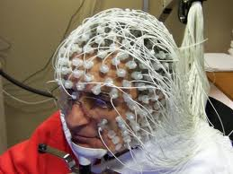
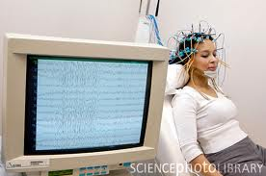
Elektro Ensephalo Gram
Aktifitas otak berupa gelombang listrik, dapat direkam dengan alat yang disebut Elektro Ensefalo-Gram (EEG).
Amplitudo dan frekuensi EEG bervariasi tergantung tempat perekaman dan aktivitas otak saat perekaman dilakukan.

Slide 3
GELOMBANG OTAK
Ada 4 jenis gelombang otak
1. Gelombang beta : subyek terjaga, waspada terjadi aktifitas mental, tidak teratur frekuensi > 14 siklus /detik. Terekam baik di regio frontal.
2. Gelombang alfa : subyek santai, mata tertutup, gambaran eeg menunjukan aktifitas sedang dengan gelombang sinkron, teratur, frekuensi 8-14 siklus/detik. Terekam baik di oksipital.
3. Gelombang teta : frekuensi 4-7 siklus/detik. Terutama pada regio parietal & temporal anak-anak, selama stress emosi (frustrasi & kecewa) pada orang dewasa, pada gangguan otak , seringkali pada otak yang berdegenerasi.
4. Gelombang delta : frekuensi <3,5 siklus/detik. Saat tidur nyenyak, pada bayi, pada penyakit organik otak parah, pada korteks hewan yang ditranseksi subkortikal uuntuk memisahkan korteks serebri & talamus.

Slide 4
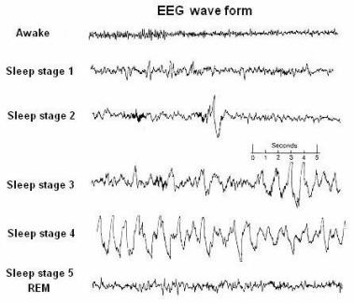
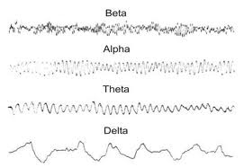
Gelombang otak

Slide 5
Formasio retikular Midbrain
Formasioretikular terletak di substansi abu otak daerah medulla sampai midbrain dan talamus.
Formasio retikular midbran:
→Bila dirangsang membangkitkan gelombang beta, individu seperti bangun & terjaga.
→Area ini merangsang ARAS (Ascending Reticular Activating System (ARAS), suatu proyeksi difus yang menuju bagian forebrain, nuklei retikular talamus juga memasuki ARAS, mengirim serabut difus kesemua area korteks serebri.
→ Bila terjadi lesi pada area ini mengakibatkan orang dalam keadaan koma, dengan EEG delta.
→Proyeksi ARAS : menyebar (non spesifik) dengan depolarisasi global di korteks.
→ Eksitasi ARAS memfasilitasi respon kortikal spesifik ke sinyal sensori spesifik di talamus
→ dalam keadaan normal stimulasi sinyal sensori aferen menstimulasi ARAS melalui cabang kolateral akson. Jika sistem aferen terangsang seluruhnya, proyeksi ARAS memicu aktifitas kortikal umum & terjaga.

Slide 6
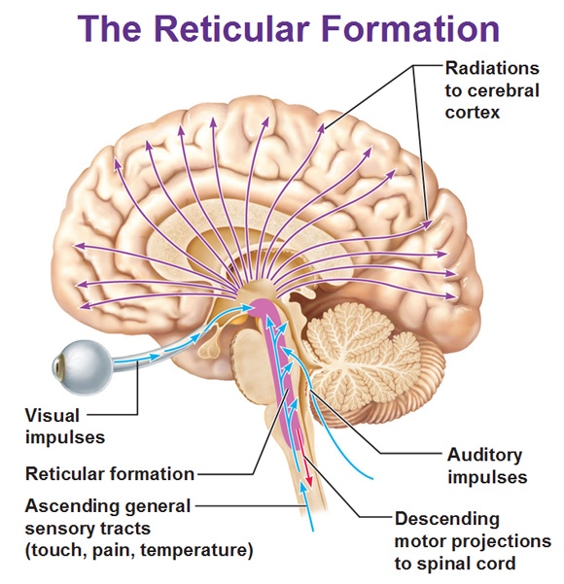

Slide 7
Tidur & EEG
Secara umum tidur manusia dibagi atas 2 tahap :
1. Tidur orthodoks (tidur gelombang lambat)
2. Tidur paradoks (tidur R(apid)E(ye)M(ovement)
Tidur Orthodoks mempunyai 4 tingkatan :
→Stadium 1 : saat mulai tenang, tertidur ringan.
→Stadium 2 : saat tidur sebenarnya
→Stadium 3 : saat tidur lebih pulas
→Stadium 4 : saat tidur paling pulas / nyenyak, tidur dalam, gelombang delta, sering terjadi ngorok, pada anak kecil terjadi somnambulisme dan mengompol.
Pusat tidur formasioretikular bagian bawah dan pusat terjaga bagian atas, midbrain (ARAS) saling berinteraksi untuk mengatur seluruh siklus tidur- terjaga

Slide 8
Tidur paradoks (REM/ tidur dengan mimpi)
→ Terjadi peningkatan denyut nadi, pernafasan tekanan darah dan aktifits lainnya secara cepat dan tidak teratur. Darah dialirkan ke otak dan gelombang otak meningkat mirip dengan gelombang saat terjadi aktifitas, sangat sulit dibangunkan, tonus otot leher, anggota gerak minimal, bola mata bergerak cepat dibalik pelupuk mata.
→Sering terjadi mimpi, tetapi sebagian besar mimpi tidak dapat diingat. Seseorang mimpi kira-kira setiap 90 menit sekali dalam siklus tidur.
→Dalam tidur aktif, banyak memori jangka pendek & tidak penting yang dihapus dan mempertahankan memori jangka panjang, sehingga saat bangun badan terasa segar.
→Masa REM 20% dari jumlah tidur yang 8 jam.
→REM paling panjang pada dini hari
→Masa REM bayi 50% dari jumlah tidur yang 16 jam
→Pada manula tidur berkurang 1-2 jam dengan tahap 4 menghilang.
→Tidur REM penting untuk menjaga aktifitas harian orang.

Slide 9
Pusat tidur
Pusat formasioretikular bagian bawah berperan aktif dalam menginduksi tidur dan mengatur stadiumnya.
Sekresi serotonin di nuklei raphe formasioretikular pontis meningkatkan gelombang lambat.
Penglepasan norepinefrin dari neuron lokus seruleus formasioretikular medulla meningkatkan tidur REM.
Lesi secara selektif diarea ini akan mempengaruhi kedua tahap tidur.
Obat penurun aktifitas norepinefrin menyebabkan insomnia.
Beberapa area hipotalamus , seperti suprakhiasmatik dapat mempromosi tidur.

Slide 10
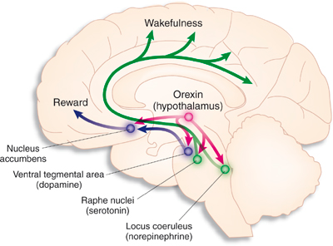

Slide 11
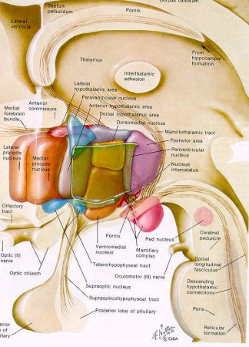
HIPOTALAMUS

Slide 12
Masukan dan keluaran hipotalamus
Penting dalam pengaturan : homeostasis dan aktifitas terintegrasi organ tubuh terhadap pengaruh luar.
Letak : dibawah talamus diatas kelenjar hipofisis (pituitari), sehingga mudah mengatur sistem otonom & endokrin kearah bawah serta diawasi oleh pusat-pusat forebrain dari atas.
Menerima masukan :
→hampir semua sistem sensori (secara langsung) dan formasioretikular (secara tidak langsung).
→sistem limbik , emosi & hasrat
→sistem hormon dan zat terlarut dalam darah (glukosa, sodium dll) tentang situasi energi, elektrolit & air.
Keluaran :
→ sistem limbik, emosi & hasrat, lanjut ke pusat motorik midbrain untuk pengendali respon motorik somatik perilaku manusia saat dikuasai emosi
→ dilanjutkan ke pusat otonom simpatis-parasimpatis dalam medulla dan korda spinalis, mengatur gerakan organ visera dan hormonal.

Slide 13
Fungsi hipotalamus
Lateral hipotalamus : aktifitas jantung meningkat, vasokonstriksi perifer, vasodilatasi pembuluh skelet (saat melakukan aktifitas fisik OR, respon fight &flight), mempengaruhi sistem saraf parasimpatis melalui pusat parasimpatis medulla.
→Perangsangan area lateral hipotalamus meningkatkan nafsu makan dan menginduksi perilaku makan (pusat makan).
→Stimulasi berkepanjangan : obesitas, hiperfagia
→ destruksi : kelaparan / hilang nafsu makan, anoreksia.
Ventromedial hipotalamus : membuat orang tidak ingin makan (pusat kenyang)
→ stimulasi : terasa kenyang
→ lesi : makan berlebihan, hiperfagia, obesitas.

Slide 14
Paraventrikular dan dorsal hipotalamus : pengontrol air, rasa haus dan garam.
Suprakhiasmatik : ritmediurnal, panjangnya siang & cahaya →retina→nukleus suprakiasmatik → kelenjar pineal→ritme kadar ACTH/kortisol yang tinggi di pagi hari, rendah di malam hari.
Anterior dan preoptik : pengaturan hormon seks & perilaku seksual.
Anterior & posterior pusat termostat hipotalamus.
→Anterior : pusat suhu, bila distimulasi membuat tubuh kehilangan panas (pusat dingin).
→Posterior : pusat suhu, bila distimulasi membuat badan memproduksi panas (pusat pemanasan).
Penonjolan medial hipotalamus berperan utk sekresi hormon.

